Slide 1
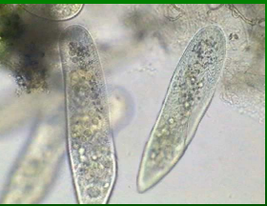
Ríša: JEDNOBUNKOVCE
https://www.youtube.com/watch?v=e00_VKUQRI0

Slide 2
Samostatná ríša!!!
živočíšne / rastlinné organizmy
Ich telo tvorí ______________
Viditeľné ___________

Slide 3
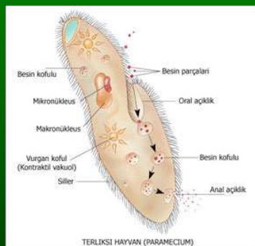
Stavba:
VÝŽIVA: ?????
Spôsob rozmnož: ?????

Slide 4
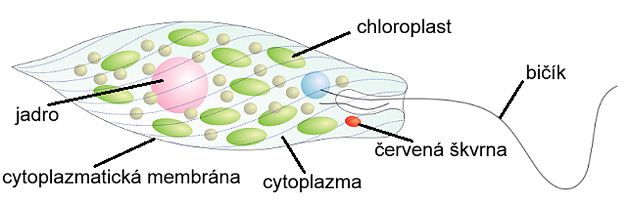

Slide 5
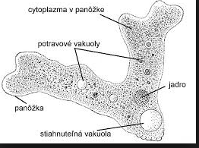

Slide 6
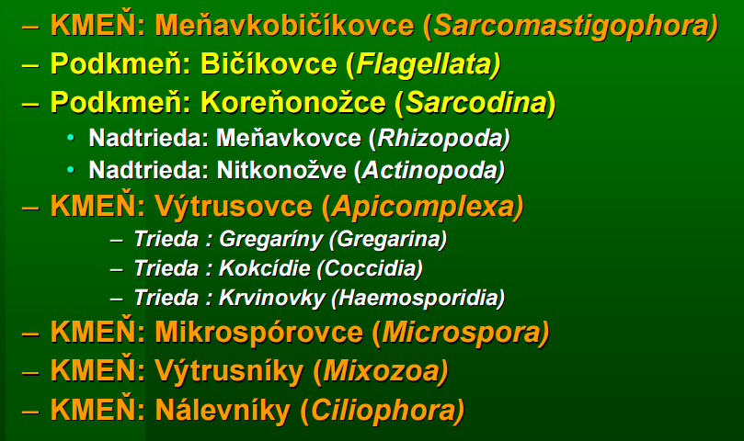
SYSTÉM:

Slide 7
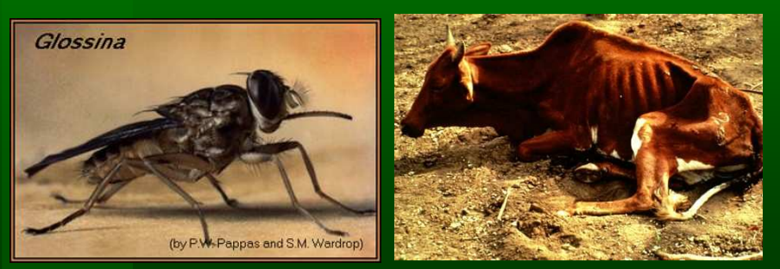
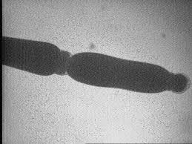
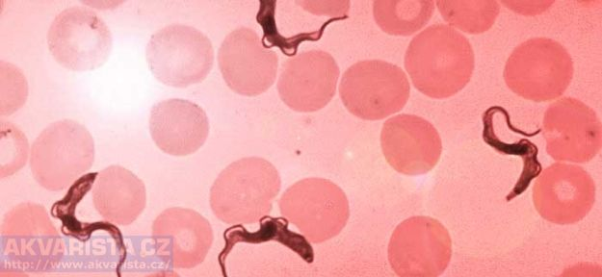
Kmeň: MEŇAVKOBIČÍKAVCE
Podkmeň: BIČÍKOVCE
Podkmeň: KOREŇONOŽCE
trypanozóma spavičná
Slizovnička zhubná

Slide 8
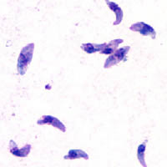
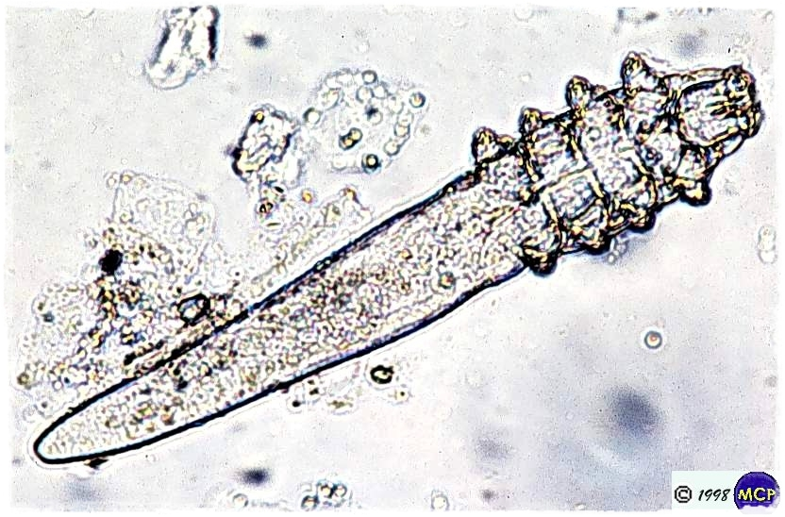
Kmeň: VÝTRUSOVCE
gregaríny
Kokcídie
krvinovky
Kokcídia pečeňová

Slide 9
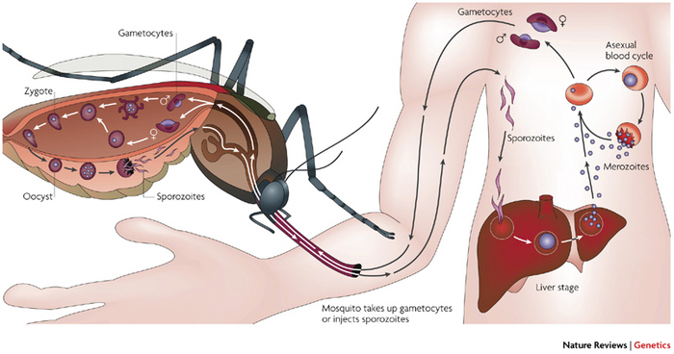
krvinovky

